Slide 1






TRƯỜNG TIỂU HỌC ÁI MỘ A
LTVC LỚP 4
BÀI: THÊM TRẠNG NGỮ CHO CÂU

Slide 2
Khởi động
1. Thế nào là câu cảm? Khi viết cuối câu cảm ta viết dấu gì?
2. Chuyển câu sau thành câu cảm:
Bạn Lan múa đẹp.

Slide 3
Thêm trạng ngữ cho câu
I. Nhận xét
1. Đọc cặp câu sau và cho biết chúng có gì khác nhau.
a) I-ren trở thành một nhà khoa học nổi tiếng.
b) Nhờ tinh thần ham học hỏi, sau này, I-ren trở thành một nhà khoa học nổi tiếng.

Slide 4
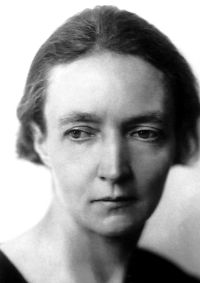
- I-ren là một nhà khoa học nổi tiếng người Pháp.
Sinh ngày 12 tháng 9 năm 1897 .
Mất ngày 17 tháng 3 năm 1956 ( 58 tuổi).
I-ren

Slide 5
Luyện từ và câu
Thêm trạng ngữ cho câu
I. Nhận xét
1. Đọc cặp câu sau và cho biết chúng có gì khác nhau.
a) I-ren trở thành một nhà khoa học nổi tiếng.
b)Nhờ tinh thần ham học hỏi, sau này,
I-ren trở thành một nhà khoa học nổi tiếng.
b)Nhờ tinh thần ham học hỏi, sau này,

Slide 6
N2
Luyện từ và câu
Thêm trạng ngữ cho câu
I. Nhận xét
I-ren trở thành một nhà khoa học nổi tiếng.
b)Nhờ tinh thần ham học hỏi, sau này,
2.Đặt câu hỏi cho các phần in nghiêng ở câu b? Mỗi phần in nghiêng bổ sung cho câu b ý nghĩa gì?
- Nhờ đâu I-ren trở thành một nhà khoa học nổi tiếng?
- Xác định nguyên nhân .
- Vì sao I-ren trở thành một nhà khoa học nổi tiếng?
- Khi nào I-ren trở thành một nhà khoa học nổi tiếng?
- Xác định thời gian .
- Bao giờ I-ren trở thành một nhà khoa học nổi tiếng?
- Lúc nào I-ren trở thành một nhà khoa học nổi tiếng?

Slide 7
Luyện từ và câu
Thêm trạng ngữ cho câu
I. Nhận xét
- Nhờ đâu I-ren trở thành một nhà khoa học nổi tiếng?
- Xác định nguyên nhân .
- Vì sao I-ren trở thành một nhà khoa học nổi tiếng?
- Khi nào I-ren trở thành một nhà khoa học nổi tiếng?
- Xác định thời gian .
- Bao giờ I-ren trở thành một nhà khoa học nổi tiếng?
VD: Để hiểu bài, trên lớp, Nam chăm chú nghe cô giảng bài.
- Xác định mục đích .
- Nam chăm chú nghe cô giảng bài để làm gì?
- Nam chăm chú nghe cô giảng bài ở đâu?
- Xác định nơi chốn .

Slide 8
b) Nhờ tinh thần ham học hỏi, sau này, I-ren trở thành một nhà khoa học nổi tiếng.
VD: Để hiểu bài, trên lớp, Nam chăm chú nghe cô giảng bài.
Bộ phận in nghiêng trong các câu trên là thành phần phụ của câu, gọi là trạng ngữ.

Slide 9
Luyện từ và câu
N2
Thêm trạng ngữ cho câu
I. Nhận xét
- Nhờ đâu I-ren trở thành một nhà khoa học nổi tiếng?
- Xác định nguyên nhân .
- Vì sao I-ren trở thành một nhà khoa học nổi tiếng?
- Khi nào I-ren trở thành một nhà khoa học nổi tiếng?
- Xác định thời gian .
- Bao giờ I-ren trở thành một nhà khoa học nổi tiếng?
- Xác định mục đích .
- Nam chăm chú nghe cô giảng bài để làm gì?
- Nam chăm chú nghe cô giảng bài ở đâu?
- Xác định nơi chốn .
Trạng ngữ là thành phần phụ của câu xác định thời gian, nơi chốn, nguyên nhân, mục đích, ….của sự việc nêu trong câu.
Em hãy cho biết trạng ngữ bổ sung ý nghĩa gì cho câu?
Trạng ngữ trả lời cho các câu hỏi Khi nào?, Ở đâu?,Vì sao?, Để làm gì?
Em hãy cho biết trạng ngữ trả lời cho các câu hỏi nào?

Slide 10
S/126
Luyện từ và câu
Thêm trạng ngữ cho câu
II. Ghi nhớ
1.Trạng ngữ là thành phần phụ của câu, xác định thời gian, nơi chốn, nguyên nhân, mục đích,…của sự việc nêu trong câu.
2. Trạng ngữ trả lời cho các câu hỏi Khi nào?, Ở đâu?, Vì sao?, Để làm gì?
III. Luyện tập
1. Tìm trạng ngữ trong các câu sau:
Ngày xưa, rùa có một cái mai láng bóng.
Trong vườn, muôn loài hoa đua nở.
Từ từ mờ sáng, cô Thảo đã dậy sắm sửa đi về làng. Làng cô ở cách làng Mỹ Lý hơn mười lăm cây số. Vì vậy, mỗi năm cô chỉ về làng chừng hai ba lượt.
Võ Quảng
Xuân Quỳnh
Theo Thanh Tịnh

Slide 11
Luyện từ và câu
N4
Thêm trạng ngữ cho câu
II. Ghi nhớ
1.Trạng ngữ là thành phần phụ của câu, xác định thời gian, nơi chốn, nguyên nhân, mục đích,…của sự việc nêu trong câu.
2. Trạng ngữ trả lời cho các câu hỏi Khi nào?, Ở đâu?, Vì sao?, Để làm gì?
III. Luyện tập
1. Tìm trạng ngữ trong các câu sau:
Ngày xưa, rùa có một cái mai láng bóng.
Trong vườn, muôn loài hoa đua nở.
Từ từ mờ sáng, cô Thảo đã dậy sắm sửa đi về làng. Làng cô ở cách làng Mỹ Lý hơn mười lăm cây số. Vì vậy, mỗi năm cô chỉ về làng chừng hai ba lượt.
Võ Quảng
Xuân Quỳnh
Theo Thanh Tịnh

Slide 12
V
Luyện từ và câu
Thêm trạng ngữ cho câu
II. Ghi nhớ
1.Trạng ngữ là thành phần phụ của câu, xác định thời gian, nơi chốn, nguyên nhân, mục đích,…của sự việc nêu trong câu.
2. Trạng ngữ trả lời cho các câu hỏi Khi nào?, Ở đâu?, Vì sao?, Để làm gì?
III. Luyện tập
2. Viết một đoạn văn ngắn từ 3 đến 5 câu kể về một lần em được đi chơi xa, trong đó có ít nhất một câu dùng trạng ngữ.

Slide 13
Luyện từ và câu
Thêm trạng ngữ cho câu

Slide 14
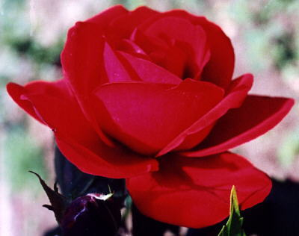
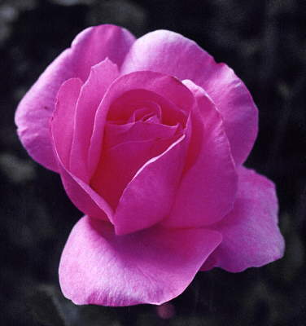
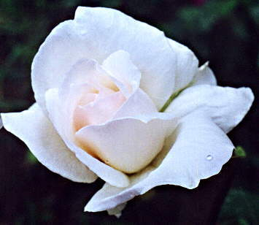
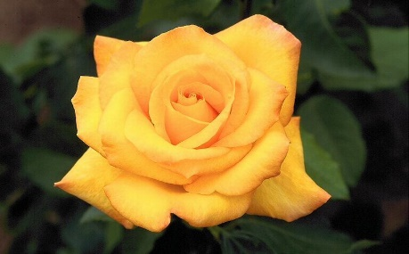
Trò chơi : Hái hoa dân chủ
Ở nhà, em giúp mẹ nấu cơm.
Trạng ngữ là:
Đặt 1 câu có trạng ngữ chỉ thời gian?
A. Ở nhà
B. Em giúp mẹ
C
nấu cơm
Câu nào dưới đây, trạng ngữ chỉ nơi chốn?
B. Trong vườn, hoa đã nở.
C. Để đạt học sinh giỏi, em phải chăm học
Tìm trạng ngữ trong câu sau.
Chủ nhật, Lan về thăm ông bà.
A. Buổi sáng , em đi hoc.

